Slide 1
Ne dőlj be a kamunak!
saferinternet.hu/legyel-az-internet-asza

Slide 2
Az adathalászok a bejelentkezési vagy fiókadataidat szeretnék megszerezni úgy, hogy megbízható személynek adják ki magukat e-mailben, szöveges üzenetben vagy más online kommunikáció során.

Slide 3
Egyes adathalász támadásokat könnyű beazonosítani.
Ugyanakkor vannak kifinomultabb,
igen hihető próbálkozások is.

Slide 4
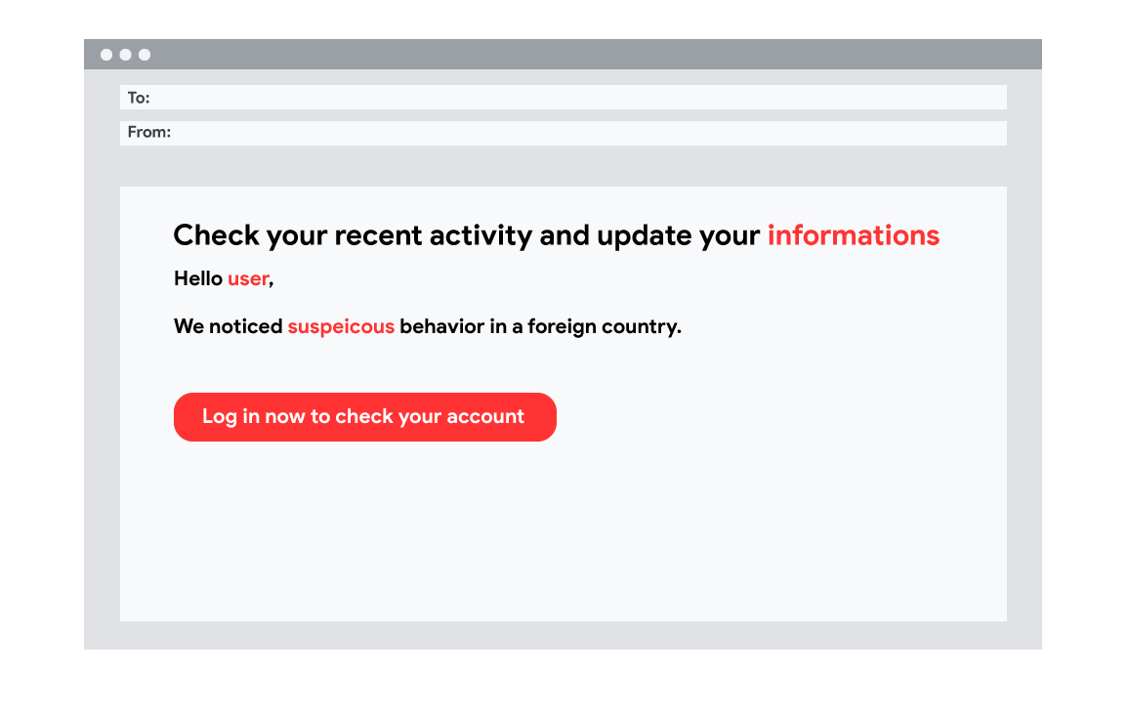

1. Professzionálisnak tűnik az e-mail?
A megszokott céges logó szerepel rajta?
Vannak benne helyesírási hibák?

Slide 5
2. Az oldal URL-címe helyesen szerepel az e-mailben? A weboldal URL-címe a „https://” karaktersorral kezdődik, amely mellett balra egy kis zöld lakat is látható?

Slide 6
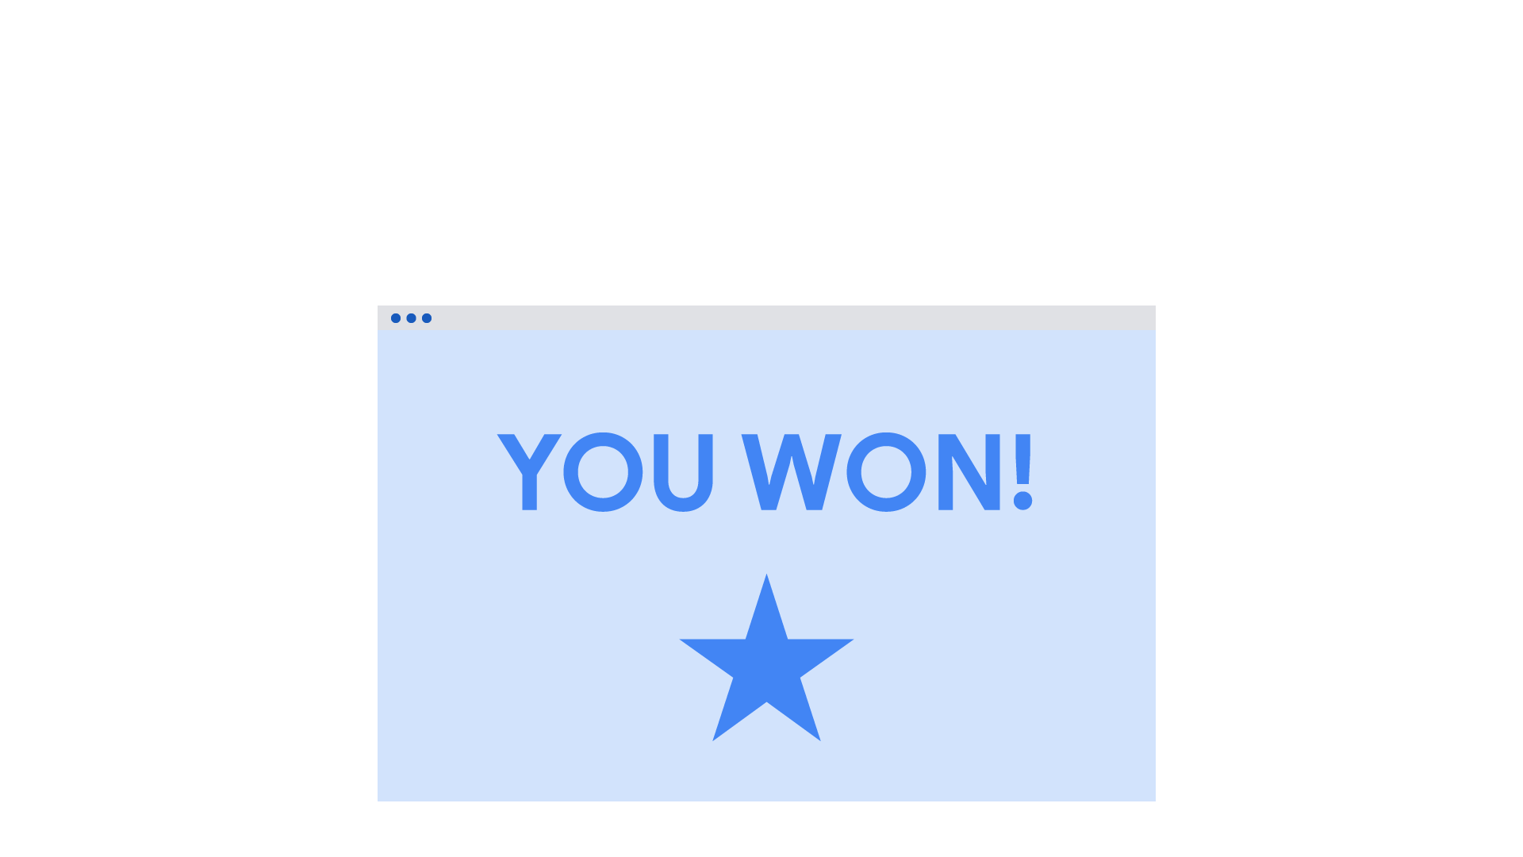
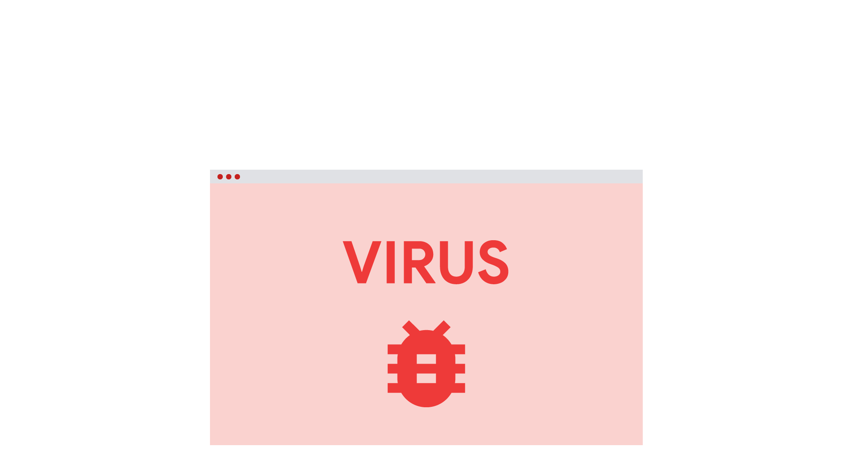
3. Megjelennek kéretlen előugró ablakok?

Slide 7
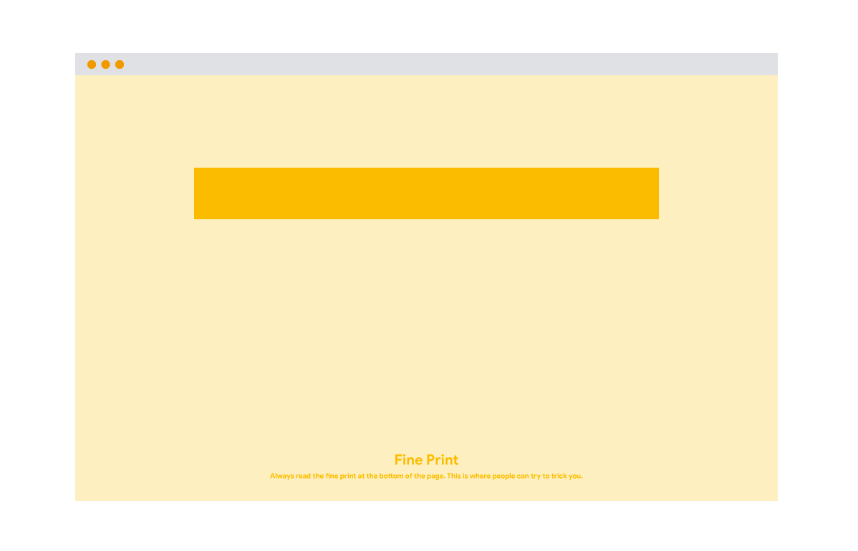
4. Mi áll az apróbetűs részben?

Slide 8
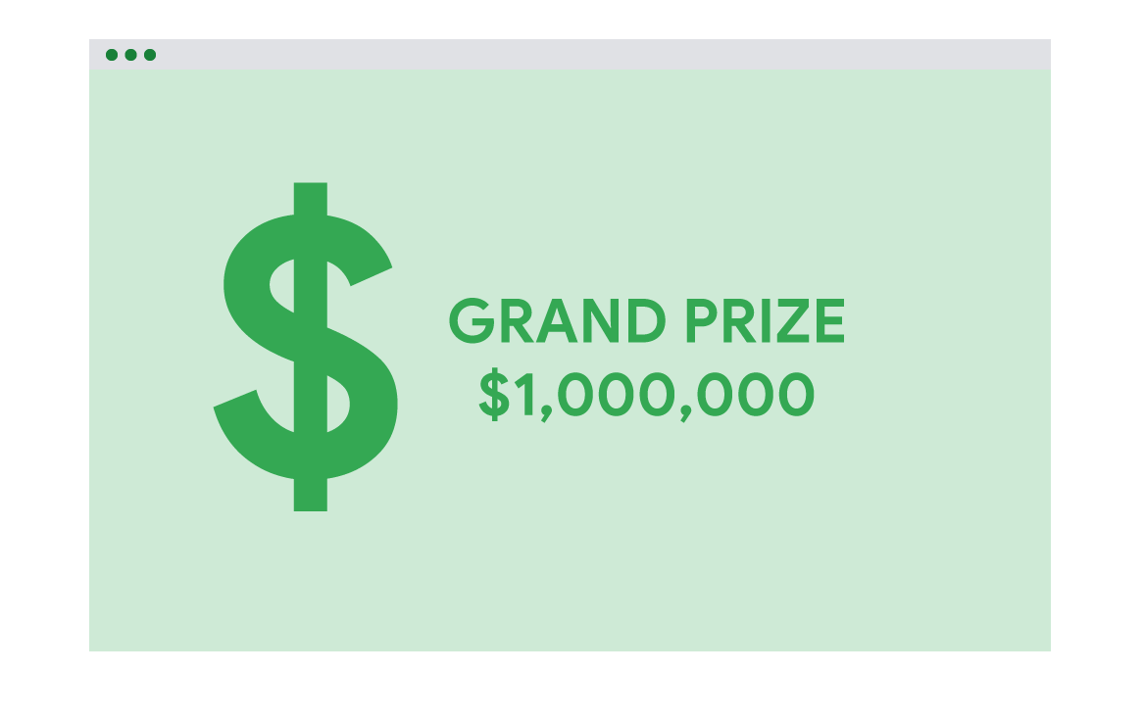
5. Az e-mailben olyan ajánlat szerepel, amely túl szép, hogy igaz legyen, például sok pénzt ígérnek?

Slide 9


Próbáljuk meg együtt kiszúrni az adathalász e-maileket!
Notes:
Útmutató tanároknak: Ossza ki a ‚Valódi’ és a ‚Kamu’ táblákat. A tanulók vágják ki az ábrákat (ha még nem tették meg) a következő feladatokhoz. Opcionális: Ha a kinyomtatott ábrákat hurkapálcákra erősítik, könnyebben fel lehet mutatni a táblákat.

Slide 10
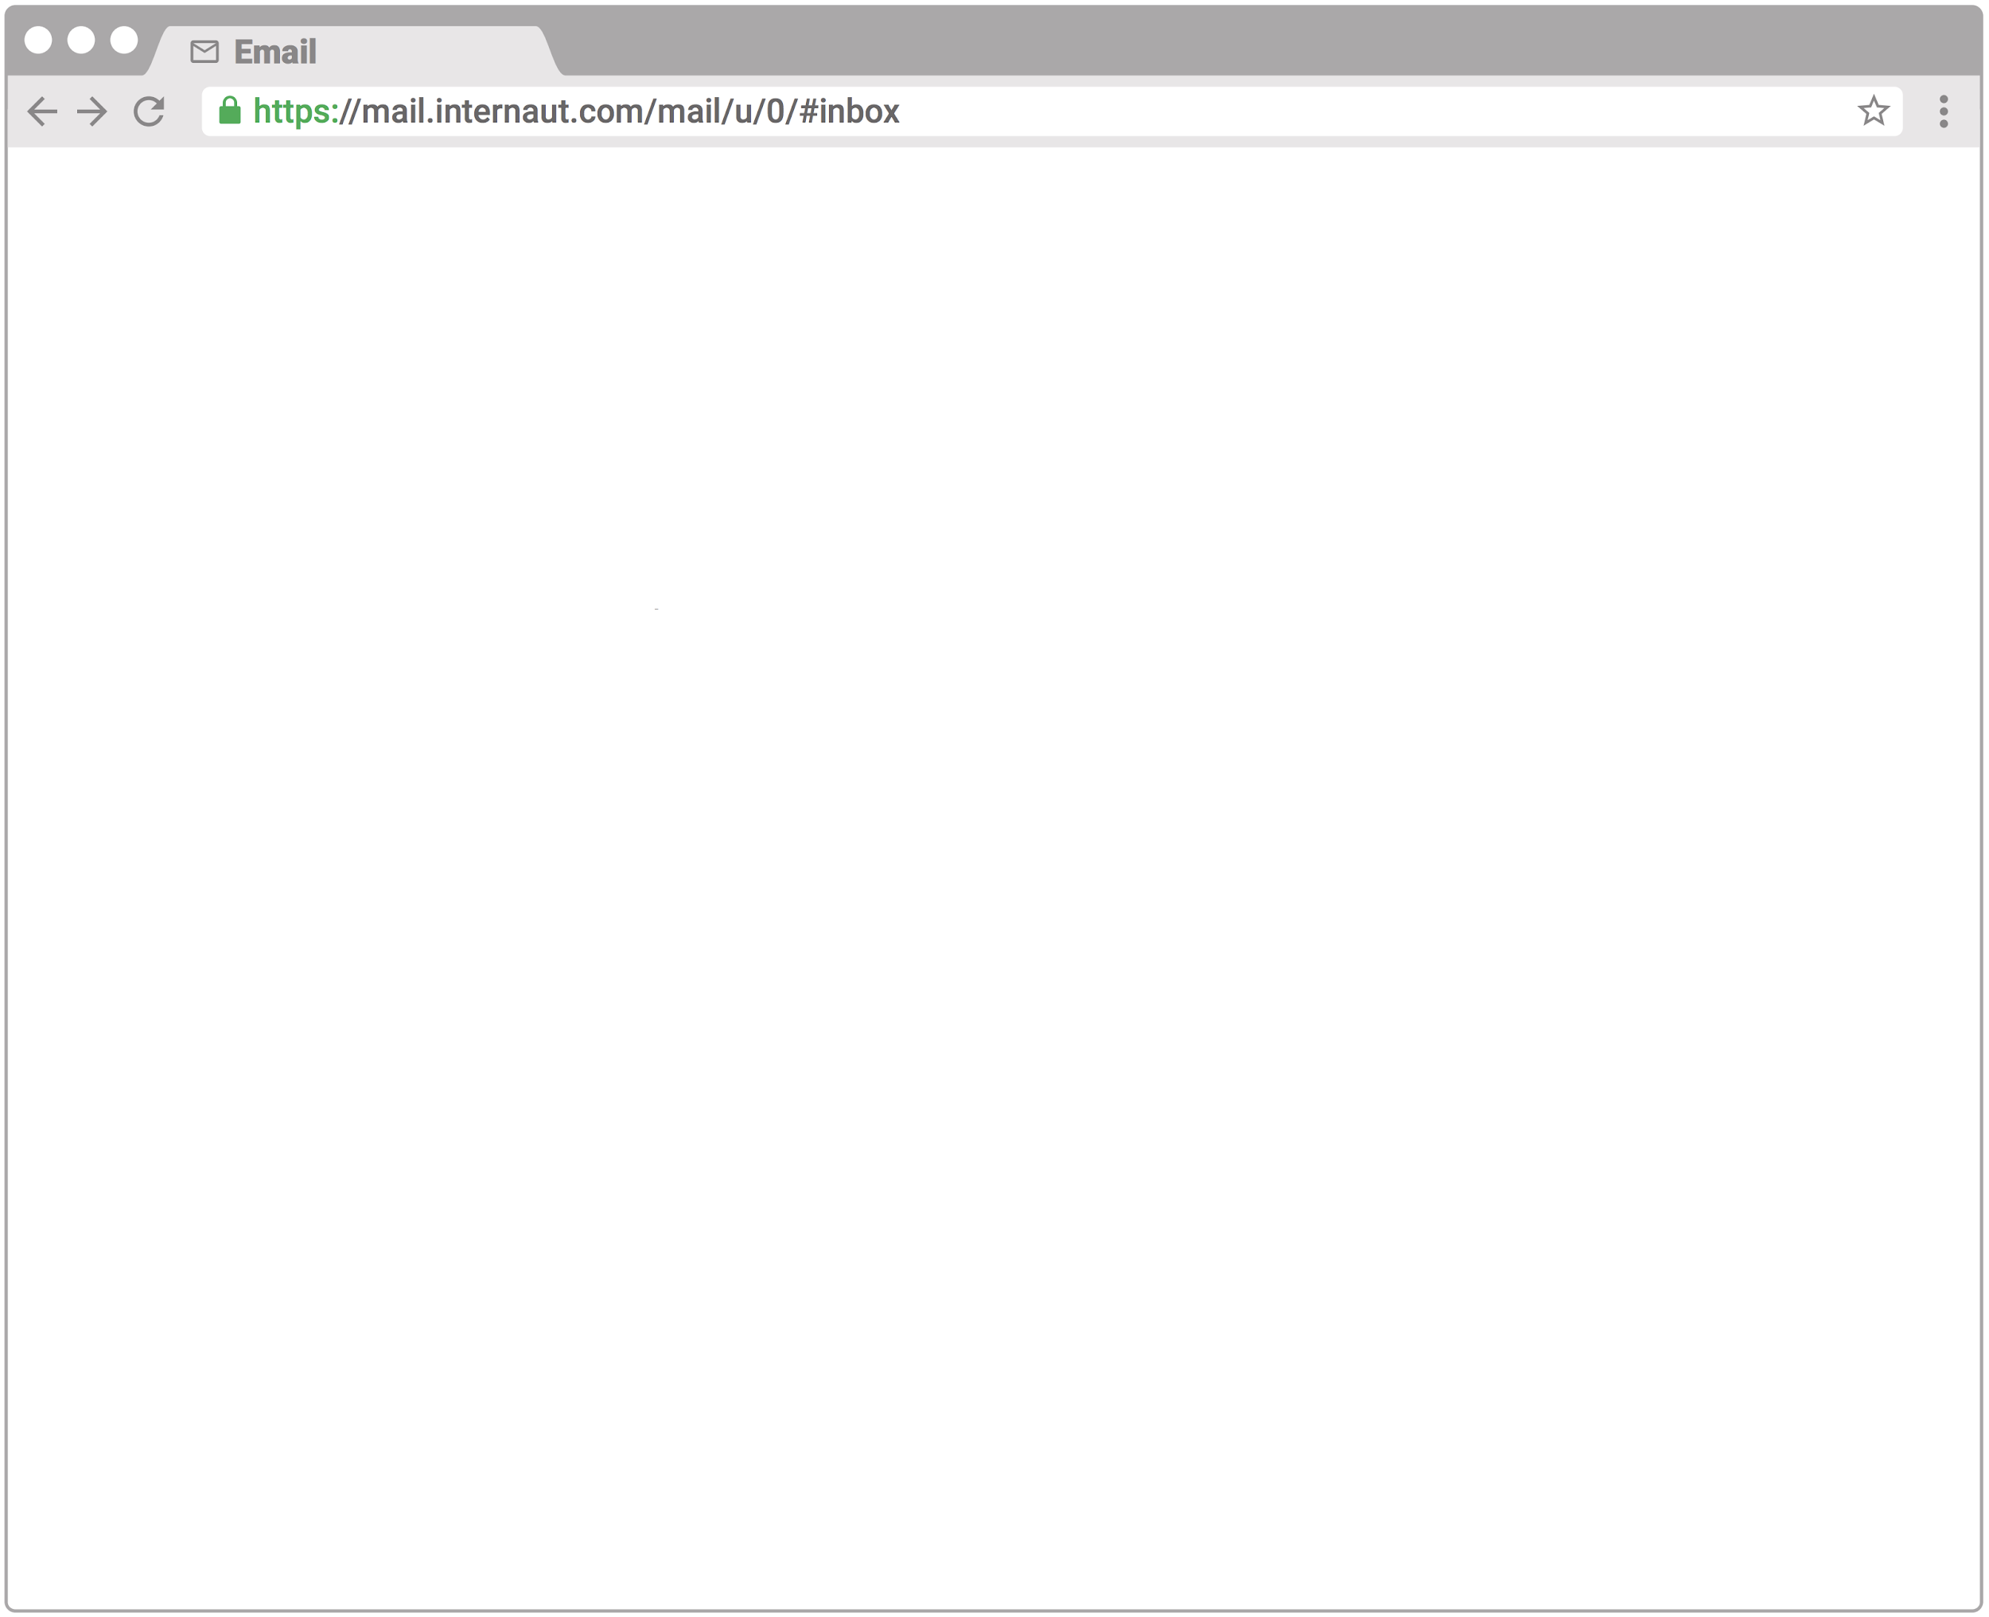
Ez az e-mail valódi
vagy kamu?
Tárgy:
Fontos információ a tagságodról
Feladó:
Bagoly Mozik<tagsag@bagolymozik-pelda.hu>
Az üzenet szövege:
Kedves Dániel!
Nagyon köszönjük, hogy megtisztelted a Bagoly Mozik hálózatát azzal, hogy korábban korlátlan tagságot váltottál.
Azért kerestünk most meg, mert a kezdeti 12 hónapos előfizetésed hamarosan lejár. Reméljük, hogy a Bagoly Mozik káprázatos moziélményt tudott neked nyújtani az elmúlt évben. Szeretnénk megjutalmazni hűségedért, ezért csomagodat hamarosan prémium tagságra fogjuk átállítani, ráadásul ez semmilyen további költséggel nem jár számodra!
Arra kérünk, hogy ellenőrizd és szükség esetén frissítsd az adataidat az oldalunkon, hogy a prémium tagság minden előnyét élvezhesd.
A Bagoly Mozik csapata
Notes:
Útmutató tanároknak: Nézzék meg az alábbi e-mailt az osztállyal. Emeljék fel a „valódi” vagy a „kamu” táblát, aszerint, hogy megbízhatónak tartják-e az e-mailt.

Slide 11

Notes:
Útmutató tanároknak: Ez az e-mail valódi! (Részletek a következő dián.)

Slide 12
Ebben az esetben az e-mail valósnak tűnik, az ajánlat hihető, az e-mail pedig nem kér semmilyen személyes adatot.
Tárgy:
Fontos információ a tagságáról
Feladó:
Bagoly Mozik<tagsag@bagolymozik-pelda.hu
Az üzenet szövege:
Kedves Dániel!
Nagyon köszönjük, hogy megtisztelted a Bagoly Mozik hálózatát azzal, hogy korábban korlátlan tagságot váltottál.
Azért kerestük most meg, mert a kezdeti 12 hónapos előfizetésed hamarosan lejár. Reméljük, hogy a Bagoly Mozik káprázatos moziélményt tudott neked nyújtani az elmúlt évben. Szeretnénk megjutalmazni hűségedért, ezért csomagodat hamarosan prémium tagságra fogjuk átállítani, ráadásul ez semmilyen további költséggel nem jár számodra!
Arra kérünk, hogy ellenőrizd és szükség esetén frissítss az adataidat az oldalunkon, hogy a prémium tagság minden előnyét élvezhesd.
A Bagoly Mozik csapata
Notes:
Útmutató tanároknak: Beszéljék át a dián bemutatott módon, hogy miért valódi ez az e-mail.

Slide 13
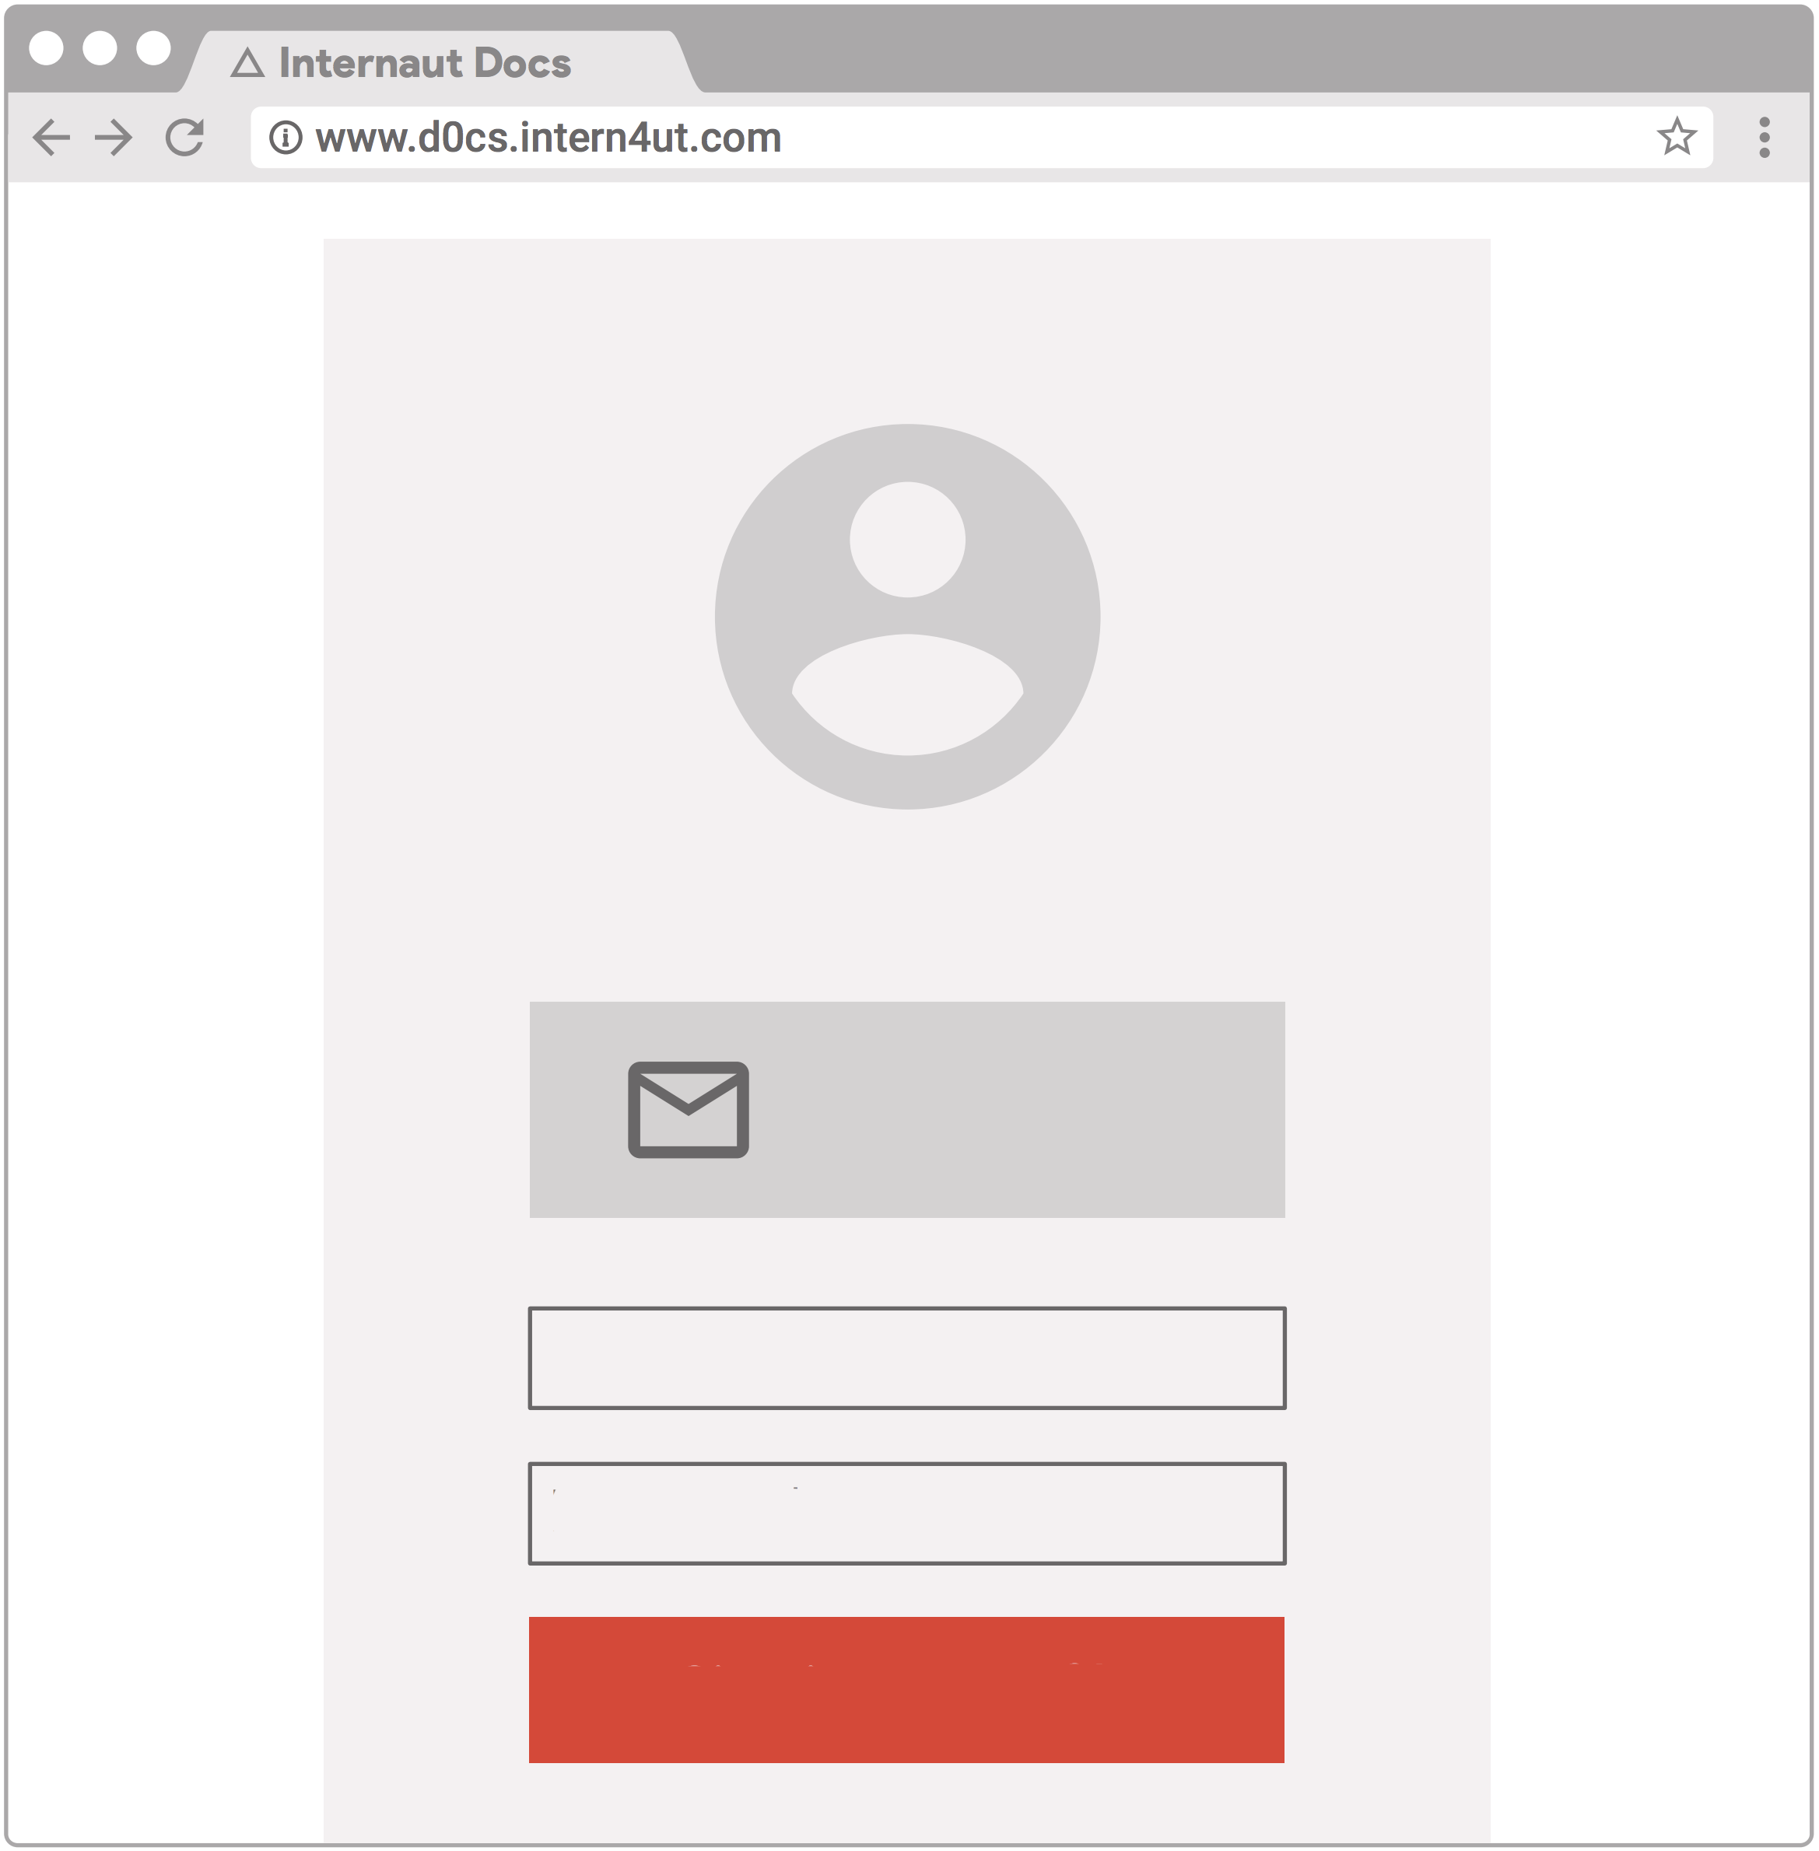
Ez az e-mail valódi
vagy kamu?
Netkalandor levelezőrendszer
Bejelentkezés a fájl megtekintéséhez
Notes:
Útmutató tanároknak: Nézzék meg az alábbi e-mailt az osztállyal. Emeljék fel a „valódi” vagy a „kamu” táblát, aszerint, hogy megbízhatónak tartják-e az e-mailt.

Slide 14

Notes:
Útmutató tanároknak: Ez az e-mail kamu! (Részletek a következő dián.)

Slide 15
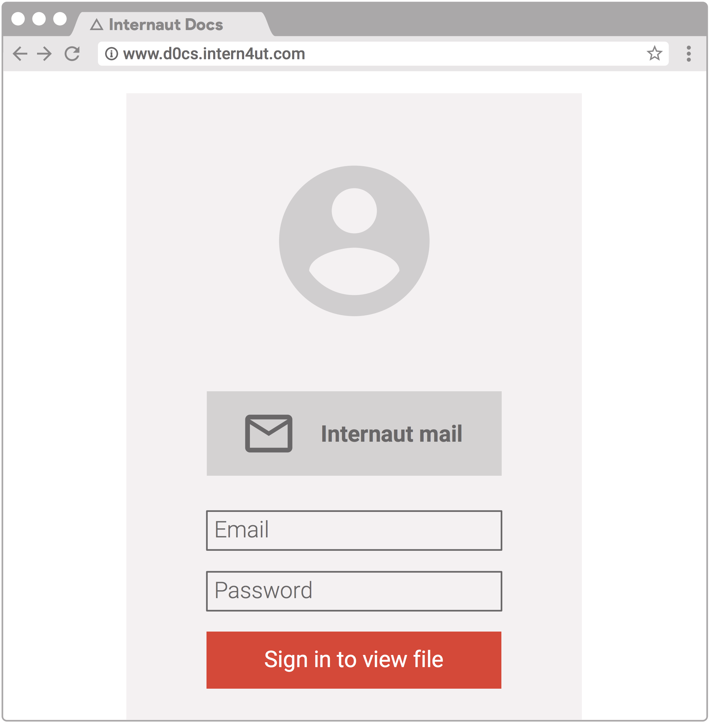
Mindig alaposan meg kell nézni az URL-címet.
Az URL-nek a „https://” karaktersorral kell kezdődnie, és nem szabad elütéseket tartalmaznia.
Notes:
Útmutató tanároknak: Beszéljék át a dián bemutatott módon, hogy miért kamu ez az e-mail.

Slide 16

Ez az e-mail valódi
vagy kamu?
Tárgy:
Nagyszerű Lehetőség kedves barátom
Feladó:
Robin<robin@robin-hood-example.com>
Az üzenet szövege:
Kedves barátom.
A nevem Robin, tanár vagyok és Debrecenben élek. Rengeteg diákot tníok és úgy gondolom, hogy nagy hatással vagyok ezeknek a gyerekeknek az életére. Sajnos a NAV az utóbbi időben túl sok adót vetett ki a bevételeimre. Biztosan te is egyetértesz, hogy a tanároknak nem kellene ennyi adót fizetniük, hiszen eleve keveset keresnek. Hamarosan egy hatalmas összeget fogok örökölni (több mint 100 millió forintot), és nem szeretném, hogy ezt is megkaparintsa az állam.
Mindig jó barátom voltál, ezért szeretném a te számládon tartani ezt a pénzt az adóidőszak végéig. Cserébe felajánlok neked 1 millió forintot. Azt gondolom, hogy ez egy elég jó üzlet, és barátok közt marad. Kérlek, küldd el az összes banki adatodat, hogy ezt a pénzt elhelyezhessem a számládon.
Örökké jó barátod:
Varga Robin
Notes:
Útmutató tanároknak: Nézzék meg az alábbi e-mailt az osztállyal. Emeljék fel a „valódi” vagy a „kamu” táblát, aszerint, hogy megbízhatónak tartják-e az e-mailt.

Slide 17
Notes:
Útmutató tanároknak: Ez az e-mail kamu! (Részletek a következő dián.)

Slide 18
Elírások vannak az e-mailben, a vezetéknév nem egyezik az e-mail címmel, és személyes adatokat kérnek.
Tárgy:
Nagyszerű Lehetőség kedves barátom
Feladó:
Robin<robin@robin-hood-example.com>
Az üzenet szövege:
Kedves barátom.
A nevem Robin, tanár vagyok és Debrecenben élek. Rengeteg diákot tníok és úgy gondolom, hogy nagy hatással vagyok ezeknek a gyerekeknek az életére. Sajnos a NAV az utóbbi időben túl sok adót vetett ki a bevételeimre. Biztosan te is egyetértesz, hogy a tanároknak nem kellene ennyi adót fizetniük, hiszen eleve keveset keresnek. Hamarosan egy hatalmas összeget fogok örökölni (több mint 100 millió forintot), és nem szeretném, hogy ezt is megkaparintsa az állam.
Mindig jó barátom voltál, ezért szeretném a te számládon tartani ezt a pénzt az adóidőszak végéig. Cserébe felajánlok neked 1 millió forintot. Azt gondolom, hogy ez egy elég jó üzlet, és barátok közt marad. Kérlek, küldd el az összes banki adatodat, hogy ezt a pénzt elhelyezhessem a számládon.
Örökké jó barátod:
Varga Robin
Notes:
Útmutató tanároknak: Beszéljék át a dián bemutatott módon, hogy miért kamu ez az e-mail.

Slide 19
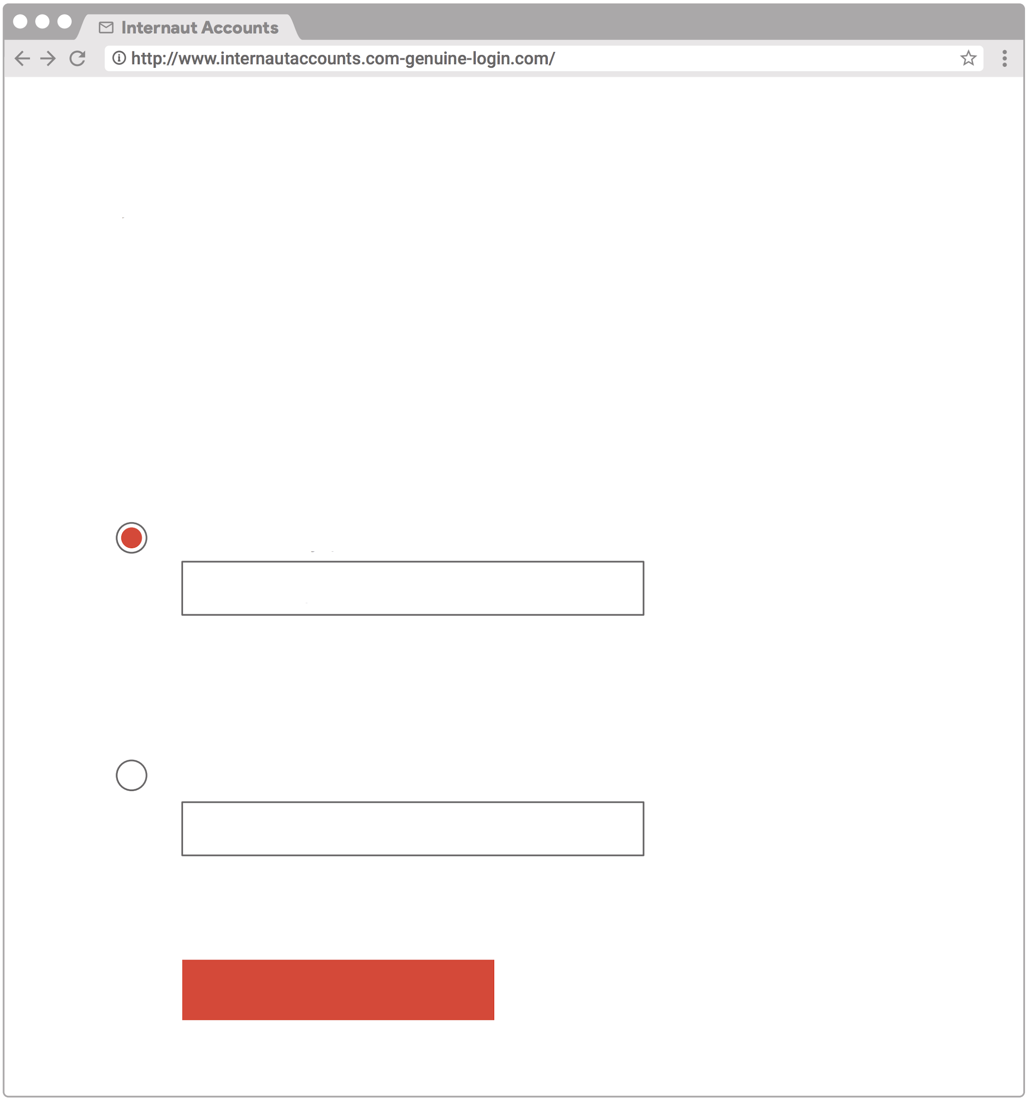
Ez az e-mail valódi
vagy kamu?
Netkalandor fiók
Üdv! Ez valóban Ön?
Úgy tűnik, egy új helyről jelentkezik be a fiókjába. Hogy megbizonyosodjunk arról, hogy ez tényleg Ön, és nem valaki más próbálja épp feltörni a fiókját, kérjük, végezze el a következő gyors hitelesítési folyamatot. További tudnivalók ezzel a kiegészítő biztonsági intézkedéssel kapcsolatban.
Válassza ki a hitelesítés módját
Erősítse meg a telefonszámát:
Adja meg a teljes telefonszámát
A Netkalandor levelezőrendszer ellenőrzi, hogy a megadott telefonszám megegyezik-e az általunk mentett számmal – nem küldünk Önnek semmilyen üzenetet.
Másodlagos e-mail címem megerősítése:
Adja meg a teljes e-mail címét
A Netkalandor levelezőrendszer ellenőrzi, hogy a megadott e-mail cím megegyezik-e az általunk mentett címmel – nem küldünk Önnek semmilyen üzenetet.
Folytatás
Notes:
Útmutató tanároknak: Nézzék meg az alábbi e-mailt az osztállyal. Emeljék fel a „valódi” vagy a „kamu” táblát, aszerint, hogy megbízhatónak tartják-e az e-mailt.

Slide 20
Notes:
Útmutató tanároknak: Ez az e-mail kamu! (Részletek a következő dián.)

Slide 21
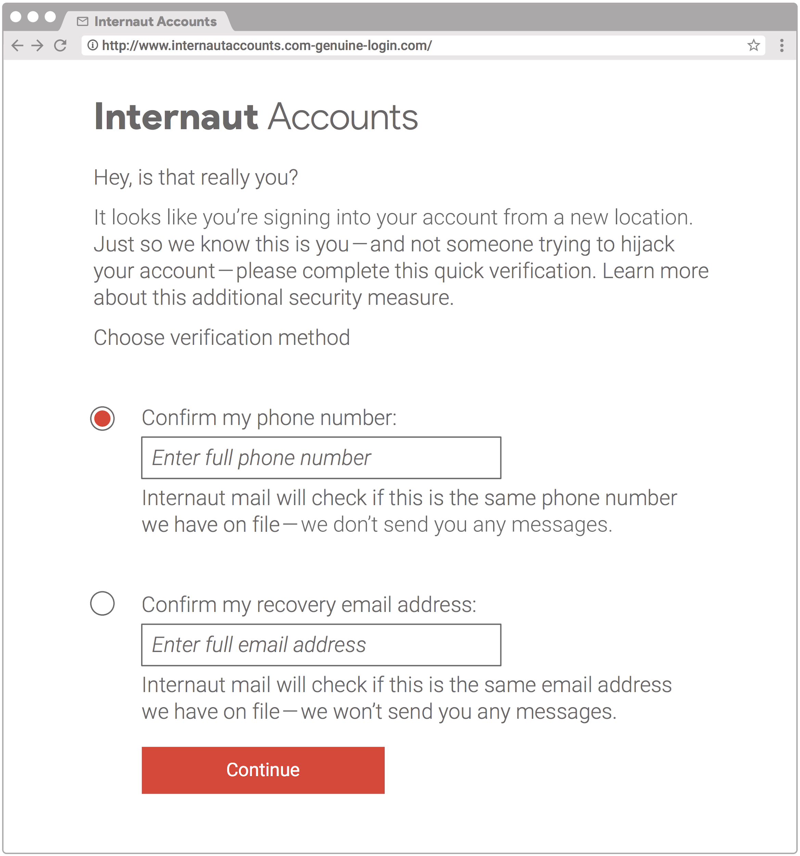
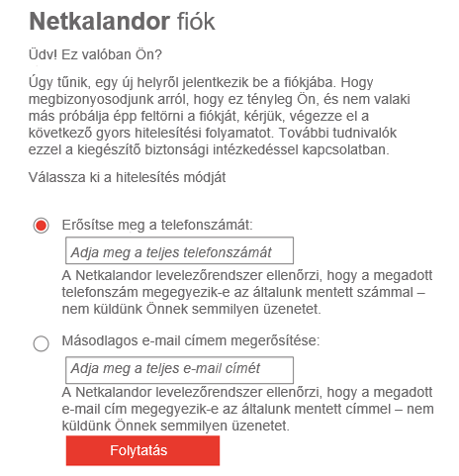
Az „s” betű az URL-cím „https://” karaktersorában segít megállapítani, hogy
a weboldal biztonságos-e.
Notes:
Útmutató tanároknak: Beszéljék át a dián bemutatott módon, hogy miért kamu ez az e-mail.

Slide 22
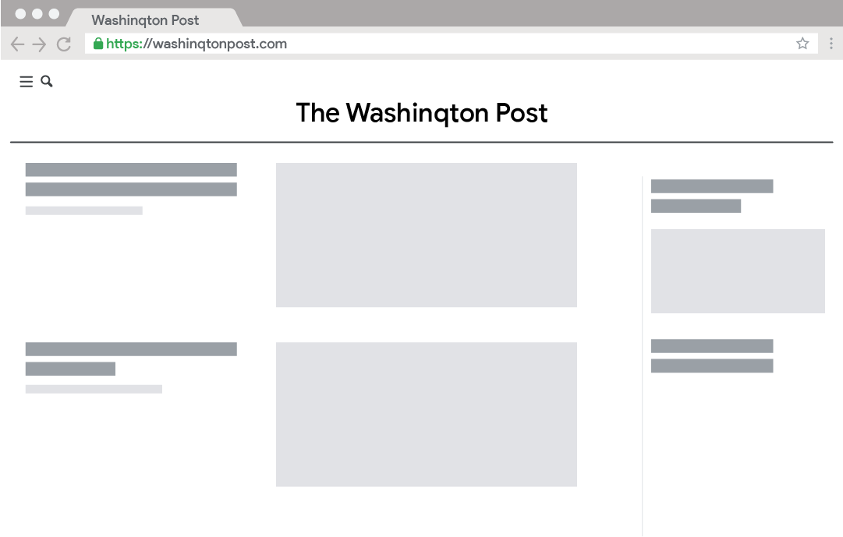
Ez az URL-cím valódi vagy kamu?
Notes:
Útmutató tanároknak: Nézzék meg az alábbi URL-címet az osztállyal. Emeljék fel a „valódi” vagy a „kamu” táblát, aszerint, hogy megbízhatónak tartják-e az oldalt.

Slide 23
Notes:
Útmutató tanároknak: Ez az URL-cím kamu! (Részletek a következő dián.)

Slide 24
Ne felejtsd el ellenőrizni, hogy van-e elírás az URL-címben. Ez segít megállapítani, hogy hiteles-e a forrás
vagy nem.
Notes:
Útmutató tanároknak: Beszéljék át a dián bemutatott módon, hogy miért kamu ez az oldal.

Slide 25

Ez az URL-cím valódi vagy kamu?
Notes:
Útmutató tanároknak: Nézzék meg az alábbi URL-címet az osztállyal. Emeljék fel a „valódi” vagy a „kamu” táblát, aszerint, hogy megbízhatónak tartják-e az oldalt.

Slide 26
Notes:
Teacher Instructions: Ez az URL-cím valódi!!

Slide 27
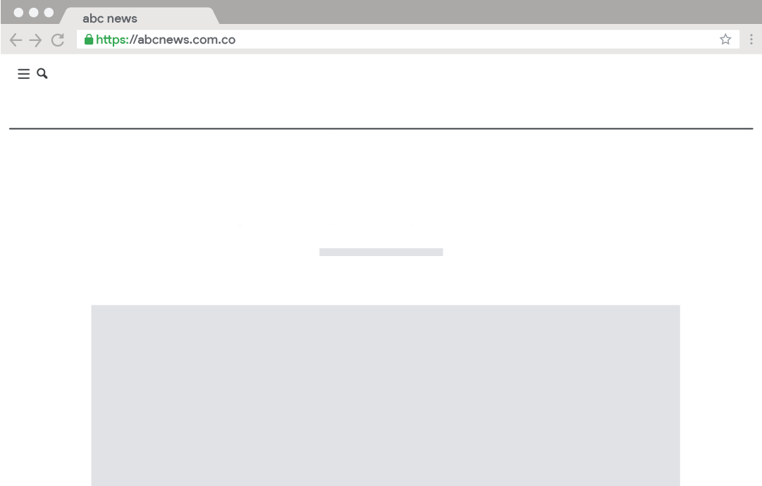
Ez a weboldal valódi
vagy kamu?
abc news
A SZÁMÍTÓGÉPEK ÉS OKOSTELEFONOK HASZNÁLATA EZENTÚL TILOS EZEN
A BOLYGÓN!
Notes:
Útmutató tanároknak: Nézzék meg az alábbi URL-címet az osztállyal. Emeljék fel a „valódi” vagy a „kamu” táblát, aszerint, hogy megbízhatónak tartják-e az oldalt.

Slide 28
Notes:
Útmutató tanároknak: Ez az URL-cím kamu! (Részletek a következő dián.)

Slide 29
Ne felejtsd el ellenőrizni, hogy van-e elírás az URL-címben, és logikus gondolkodással állapítsd meg, hogy a cikk valódi vagy kamu.
abc news
A SZÁMÍTÓGÉPEK ÉS OKOSTELEFONOK HASZNÁLATA EZENTÚL TILOS EZEN
A BOLYGÓN!
Notes:
Útmutató tanároknak: Beszéljék át a dián bemutatott módon, hogy miért kamu ez az oldal.

Slide 30
Gratulálunk!
Most már hivatalosan is éber vagy az interneten!
Legyél az Internet Ásza▲

